Slide 1
GERÊNCIA DE INFRAESTRUTURA DE TI
Aula: 02
Prof.: Fabrício Varajão

Slide 2
Conteúdo
Introdução
Infraestrutura de TI
Importância
Gerenciamento
Desafios

Slide 3
Introdução
São 6 os principais objetivos organizacionais que podem ser maximizados com o uso de SI em organizações:
Excelência operacional;
Novos produtos, serviços e modelos de negócios;
Relacionamento estreito com clientes e fornecedores;
Melhor tomada de decisões;
Vantagem competitiva;
Sobrevivência.

Slide 4
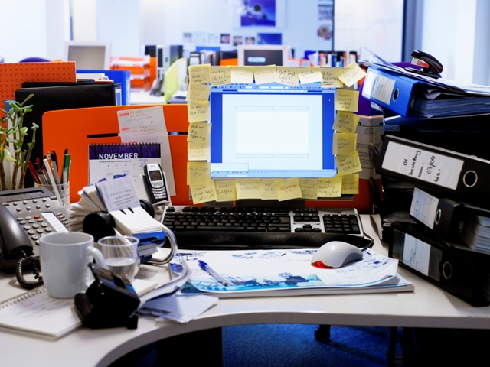
Introdução
A TI nas organizações pode ser:
Não integrada ao negócio;
Integrada ao negócio.

Slide 5
Introdução
Não integrada ao negócio:
Pouca contribuição e valor;
Operacional;
Suporte;
Visto como custo.

Slide 6
Introdução
Integrada ao negócio:
Fator crítico para o sucesso;
Parceiro estratégico;
Visto como investimento;
Mudança total de paradigma e visão da gestão.

Slide 7
Introdução
Unidade ou Departamento de TI:
Estrutura organizacional bem definida;
Responsabilidades claras;
Documentação e divulgação de processos;
Políticas de pessoal adequadas:
seleção, funções, treinamento, avaliação de desempenho
Necessária para o bom gerenciamento de recursos.

Slide 8
Introdução
As organizações buscam gerenciar seus processos internos e a comunicação com os processos externos;
Visam identificar as interfaces entre processos, responsabilidades das áreas, das pessoas e o desempenho. (indicadores e metas).
“Se você não pode medir, você não pode gerenciar” (Peter Drucker)

Slide 9
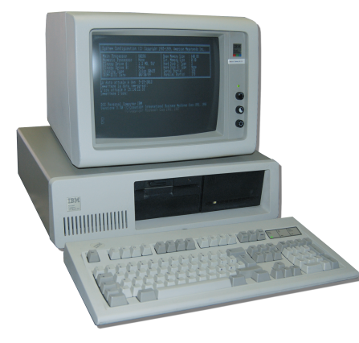
Introdução
Com o aumento do peso de importância dentro da organização, a TI passou a ter vários desafios:
Adaptar-se às mudanças de negócio;
Continuidade dos serviços de TI;
Segurança da informação;
Reduzir custos internos;
Justificar o ROI.

Slide 10
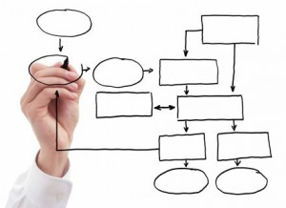
Introdução
Sempre é possível melhorar:
Sistemas de qualidade;
Melhoria contínua de processos;
Programas de qualidade total em vários níveis organizacionais;
Metodologias; e
Boas práticas.

Slide 11
Infraestrutura de TI
Consiste nas instalações físicas, serviços e gestão que dão suporte a todos os recursos de computação compartilhados pela organização.
“Todo hardware, software, redes, instalações físicas que são necessárias para desenvolver, testar, entregar, monitorar, controlar ou suportar os serviços de TI.” (ITIL V3)

Slide 12
Infraestrutura de TI
“Infraestrutura de TI se refere a composição de hardware e software, recursos de rede e serviços necessários para a existência, operação e gerenciamento de um ambiente de TI na empresa. Ela permite que a organização entregue soluções e serviços de TI para seus funcionários, parceiros e/ou consumidores e é usualmente interna a organização e desenvolvida dentro das dependências da própria organização” (Techopedia)

Slide 13
Infraestrutura de TI
O principal ponto aqui é identificado como permitir a entrega de soluções e serviços;
Isto é, do ponto de vista do negócio, os componentes usados não são necessariamente importantes.

Slide 14
Infraestrutura de TI
Algumas características:
Provê recursos para as aplicações;
Geralmente é compartilhada por várias aplicações;
Mais estática e permanente do que as aplicações para as quais ela provê recursos;
O gerenciamento da infraestrutura normalmente é separado do gerenciamento das aplicações;
Infraestrutura e aplicações são de propriedade de departamentos diferentes.

Slide 15
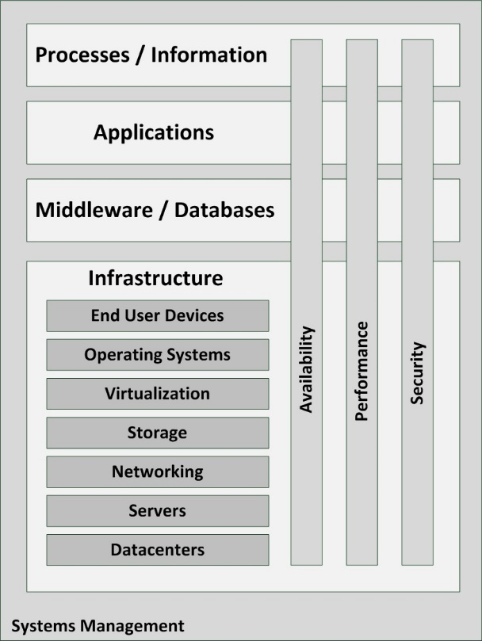
Infraestrutura de TI
Analisando este modelo podemos questionar o motivo que levou o autor a remover da infra os bancos de dados. Enfim, talvez na prática o banco de dados possa fazer parte da infra, mas este é o ponto de vista deste autor.
(Modelo proposto por Sjaak Laan em Infrastructure architecture – Infrastructure building blocks and concepts)

Slide 16
Infraestrutura de TI
Qual a importância da infraestrutura de TI?
Para responder é importante saber:
Qual a visão dos CEO’s sobre a TI?
Seria arriscado dizer que 90% diria que a TI é fundamental para a organização? Creio que não. Empresas de todas as dimensões utilizam-se do TI, para prestar contas ao governo, para gerar novos produtos, conseguir novos clientes etc.

Slide 17
Infraestrutura de TI
Qual a importância da infraestrutura de TI?
Para responder é importante saber:
Qual a visão dos CEO’s sobre a TI?
E sobre a infraestrutura da TI?
Provavelmente ele dirá que é fundamental também, pois como CEO, ele sabe que sem sua infraestrutura ela não funciona. Caso o servidor apresente problema, caso fiquem com o link de internet caindo a toda hora, isto é, a empresa não vai funcionar sem a infraestrutura de TI.

Slide 18
Infraestrutura de TI
Qual a importância da infraestrutura de TI?
Para responder é importante saber:
Qual a visão dos CEO’s sobre a TI?
E sobre a infraestrutura da TI?
O que é infraestrutura da TI para os CEO’s?
O CEO não possui a mesma visão do CIO, ele se baseia na sua necessidade, isto é, independentemente da estrutura e todo aparato tecnológico necessário, se algo não funcionar como ou quando ele precisar, simplesmente a infra de TI não funciona.

Slide 19
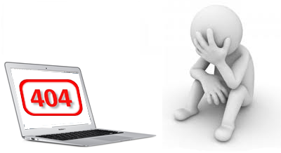
Infraestrutura de TI
Em muitos casos a TI é percebida como não funcional não só para o CEO, mas para a maioria dos usuários;
Se um site não abre, o usuário pode entender como se a infraestrutura de TI da empresa deixa-se a desejar.

Slide 20
Infraestrutura de TI
Nosso desafio então é gerir todos os componentes da infraestrutura que fazem com que os serviços relacionados a TI e que irão atender a organização, estejam em pleno funcionamento;
Manter os serviços disponíveis, obviamente dentro dos níveis acordados com o negócio.

Slide 21
Infraestrutura de TI
O que deve ser gerenciado:
Servidores;
Serviços de Rede;
Aplicativos;
Sistemas Operacionais;
Virtualização;
Data Center;
Computação em Nuvem;
Redes (WI-FI, WLAN, LAN, WAN);
Monitoramento;
Custos...

Slide 22
Infraestrutura de TI
O Gerenciamento de Infraestrutura de TIC, abrange um conjunto completo de atividades e tarefas do dia-a-dia e responsabilidades operacionais que suportam os processos de Gestão de Serviços de TI, tal como:
Alinhar a disponibilidade dos serviços com as necessidades do negócio;
Reduzir os custos de manutenção da infraestrutura;
Melhorar a resiliência (capacidade de adaptação) da infraestrutura;
Justificar o ROI (retorno sobre o investimento) da infraestrutura;
Garantir as políticas de segurança da informação;
Atender aos requisitos legais/compliance;
Administrar ambientes de alta complexidade;
Administrar a dependência do negócio com a TI;
Gerenciar os riscos de TI.

Slide 23
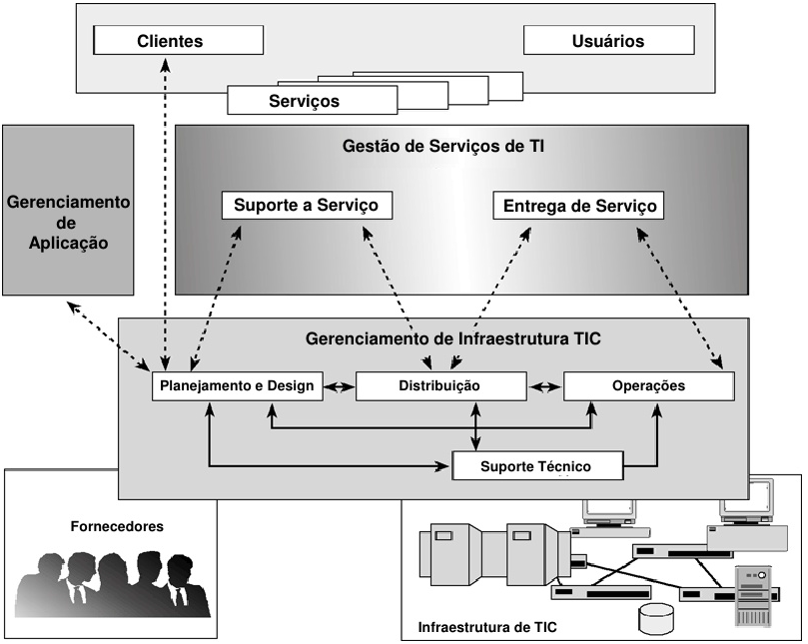
Interação entre o GITIC e o GSTI

Slide 24
Infraestrutura de TI
Para diminuir o tamanho da complexidade para gerir a infraestrutura podemos levar em conta:
Padronização;
Automação;
Monitoramento e administração unificados;
Integração;
Solução completa.

Slide 25
Infraestrutura de TI
80% das causas de indisponibilidade de serviços de TI são referentes a:
Aplicações não testadas;
Má gerência de mudanças;
Sobrecarga de processamento;
Falhas em procedimentos;
Falhas no cumprimento de requisitos;
Erros relacionados à segurança ou às rotinas de backup.

Slide 26
Infraestrutura de TI
Outros desafios, eventualmente ocultos:
Sistemas operacionais desktop e/ou servidor que perdem suporte;
Aplicativos são descontinuados;
Incompatibilidade entre versões do software e do sistema operacional etc.
O CEO consegue enxergar isso?
Torne claro que existem desafios que vão além do que se imagina e espera, que nem sempre estão presentes e são facilmente visíveis.

Slide 27
Infraestrutura de TI
Hoje quem paga a conta da TI na sua empresa?
Quando você compra um servidor, foi a TI que comprou este equipamento ou foi a TI que o comprou para atender uma demanda da empresa? Isto é, na contabilidade, este custo é alocado para a TI ou distribuída para os clientes internos da TI?
Muitas empresas já começam a adotar uma maneira de tratar as áreas de negócio como seus clientes internos. Isso pode ajudar muito a esclarecer para onde efetivamente vai o dinheiro gasto, com essa redistribuição de custos.

Slide 28
Infraestrutura de TI
Pensemos também no seguinte:
Se para o negócio, o que importa é que a infraestrutura entregue soluções e serviços, por que não considerar usar infraestrutura como serviço, ao invés de utilizar o modelo convencional?

Slide 29
Conclusão
Vimos a importância da infraestrutura de TI para as organizações e várias atividades relacionadas ao gerenciamento de seus serviços;
Entendemos que são apresentados desafios aos gestores de TI, que normalmente são ocultos para a organização.

Slide 30
Atividades
Verificar o conteúdo disponível no site, principalmente até a página 11 da apostila.

Slide 31
Referências
VARAJÃO, F. F.. Gerência de Infraestrutura de TI. FIC – Faculdades Integradas Campograndenses. Rio de Janeiro, 2016. (Apostila)

